Slide 1

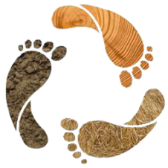









2014
Sciences et
Technologies de
l’Industrie et du
Développement
Durable
015
ARCHITECTURE ECOLOGIQUE – ECO-MATERIAUX
A l’Ecole du Développement Durable
ARCHITECTURE ECOLOGIQUE
ECO-MATERIAUX
1ère STI2D
LYCEE MARC BLOCH
BISCHHEIM
PROJET AEDD
LYCEE MARC BLOCH

Slide 2
2014
Sciences et
Technologies de
l’Industrie et du
Développement
Durable
015
ARCHITECTURE ECOLOGIQUE – ECO-MATERIAUX
A l’Ecole du Développement Durable
Sommaire
Les participants
Interventions d’Alter Alsace Energies
Visites
Intervention, workshops et visites avec La Grange aux Paysages
Exploitation des interventions
Réalisation de maquettes d’ossatures bois
Réalisation d’affiches sur le bioclimatisme
Réalisation d’affiches sur les éco-matériaux
Conclusions
PROJET AEDD
LYCEE MARC BLOCH

Slide 3
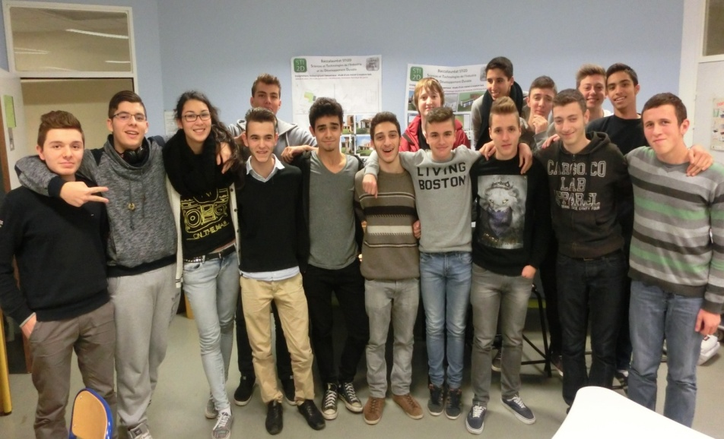
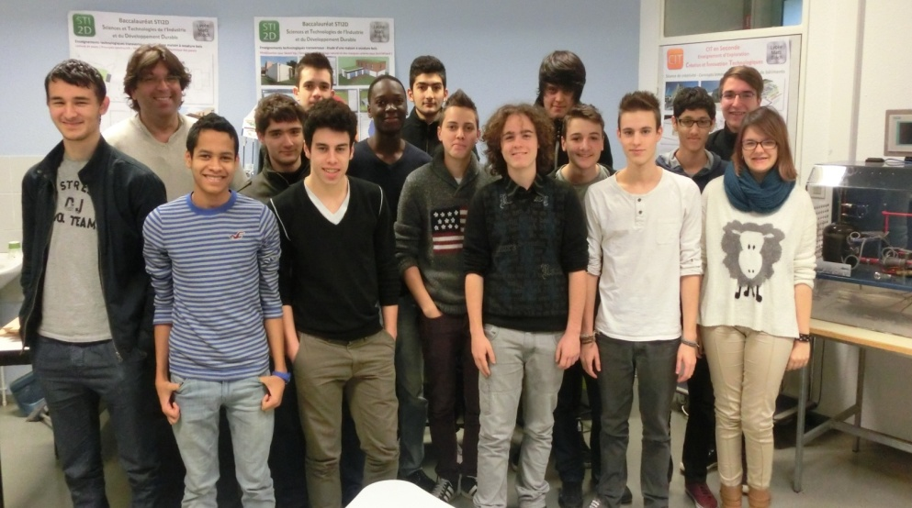
2014
Sciences et
Technologies de
l’Industrie et du
Développement
Durable
015
ARCHITECTURE ECOLOGIQUE – ECO-MATERIAUX
A l’Ecole du Développement Durable
Les participants
Classe de 1STI2D du Lycée Marc Bloch
PROJET AEDD
LYCEE MARC BLOCH

Slide 4
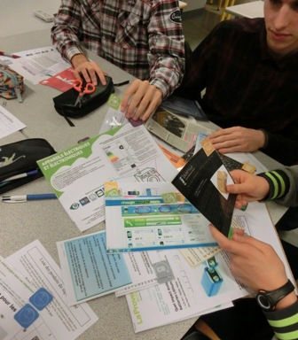
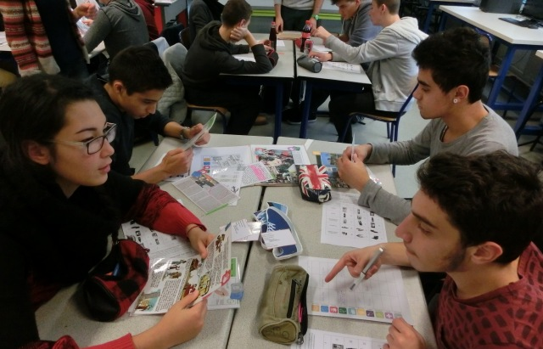
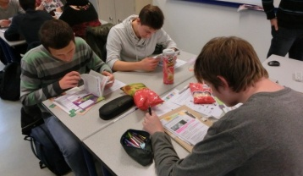
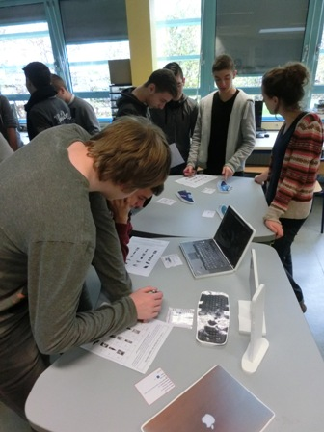
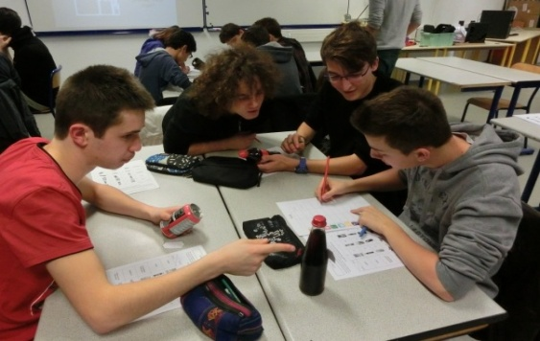
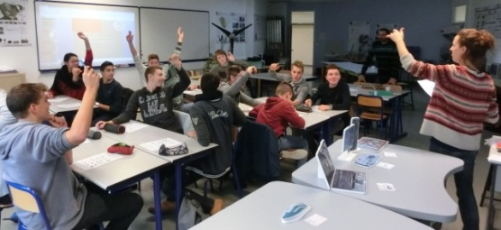

2014
Sciences et
Technologies de
l’Industrie et du
Développement
Durable
015
ARCHITECTURE ECOLOGIQUE – ECO-MATERIAUX
A l’Ecole du Développement Durable
Interventions d’Alter Alsace Energies
Intervention 1 :
- contexte énergétique,
changement climatique ,
sources d'énergie,
limitation des ressources,
en rapport avec le domaine du bâtiment.
Intervention 2 :
jeu éco-consomm-acteur,
notion d'énergie grise dans les produits de la vie courante puis
dans les matériaux de construction.
PROJET AEDD
LYCEE MARC BLOCH

Slide 5
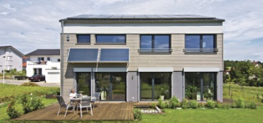

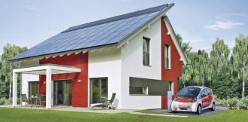
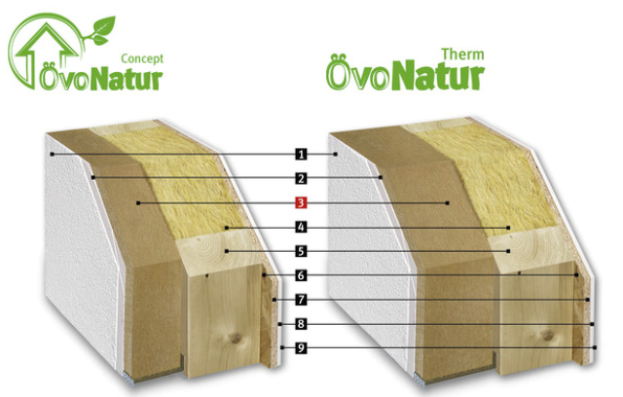
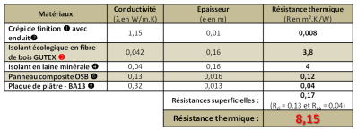
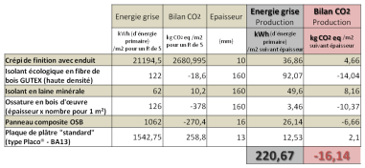
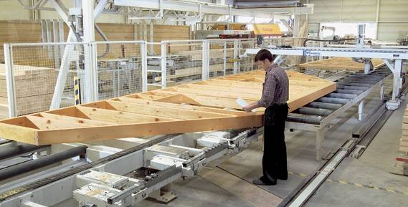
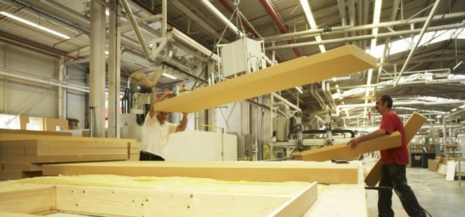
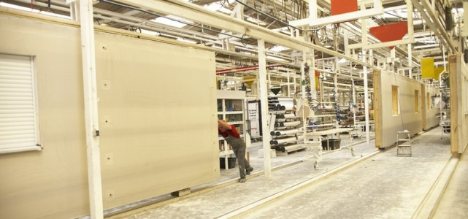
2014
Sciences et
Technologies de
l’Industrie et du
Développement
Durable
015
ARCHITECTURE ECOLOGIQUE – ECO-MATERIAUX
A l’Ecole du Développement Durable
Visite de WeberHaus
Entreprise WeberHaus à Linx (Allemagne) :
- conception, production et implantation de maisons passives en ossature bois,
production en atelier,
implantation en deux jours sur site
Résistance thermique Rt
du mur ÖvoNatur Therm :
Energie grise pour produire 1 m² de mur ÖvoNatur Therm :
Bilan CO2 pour produire 1 m² de mur ÖvoNatur Therm :
8,15 m².K/W
220 kWhEP
-16 kg CO2 eq.
PROJET AEDD
LYCEE MARC BLOCH

Slide 6
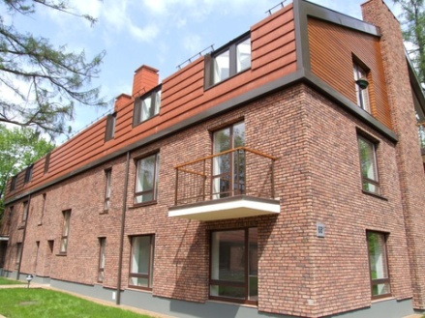

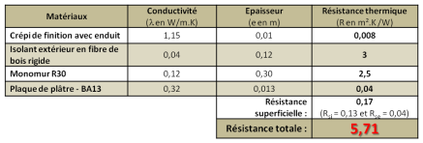
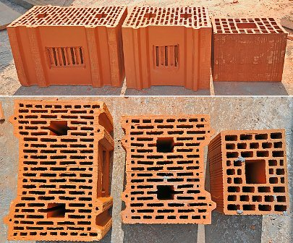
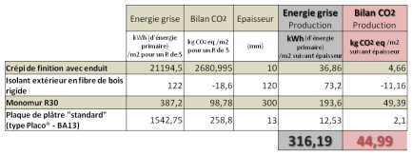
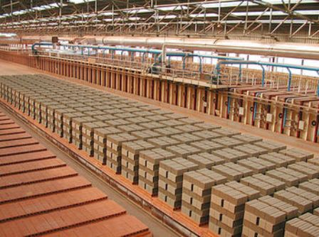
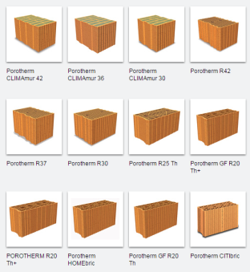
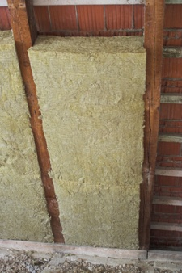
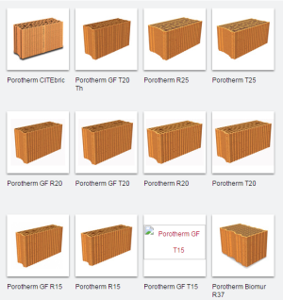

2014
Sciences et
Technologies de
l’Industrie et du
Développement
Durable
015
ARCHITECTURE ECOLOGIQUE – ECO-MATERIAUX
A l’Ecole du Développement Durable
Visite de Wienerberger
Entreprise Wienerberger à Achenheim (à l’ouest de Strasbourg) :
- fabrication de briques en terre cuite de type monomur (Porotherm).
Résistance thermique Rt d’une paroi avec Monomur R30 :
Energie grise pour produire 1 m² de paroi avec Monomur R30 :
Bilan CO2 pour produire 1 m² de paroi avec Monomur R30 :
5,71 m².K/W
316 kWhEP
45 kg CO2 eq.
e
λ
R =
PROJET AEDD
LYCEE MARC BLOCH

Slide 7
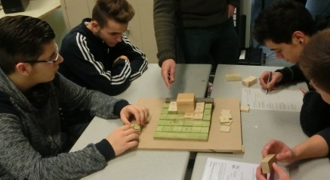
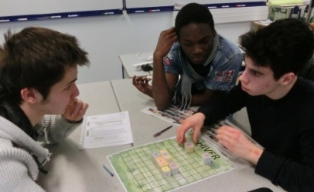
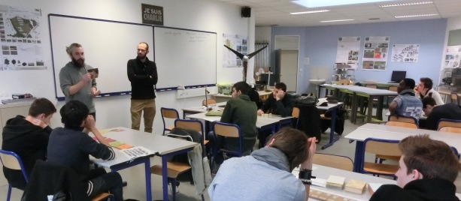
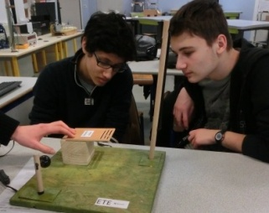
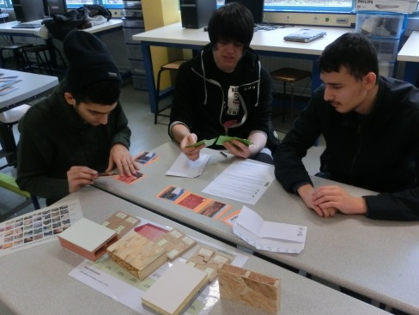
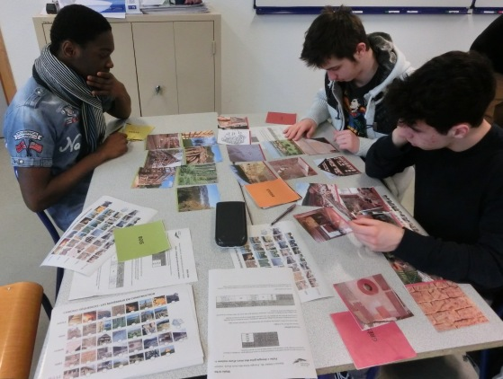
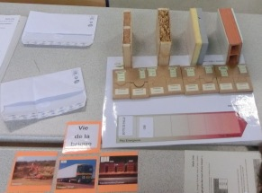
2014
Sciences et
Technologies de
l’Industrie et du
Développement
Durable
015
ARCHITECTURE ECOLOGIQUE – ECO-MATERIAUX
A l’Ecole du Développement Durable
Intervention de La Grange aux Paysages
4 ateliers :
- intégration paysagère,
principes du bioclimatisme,
cycle de vie des matériaux de construction locaux,
impact environnemental (énergie grise)
des matériaux de construction.
PROJET AEDD
LYCEE MARC BLOCH

Slide 8
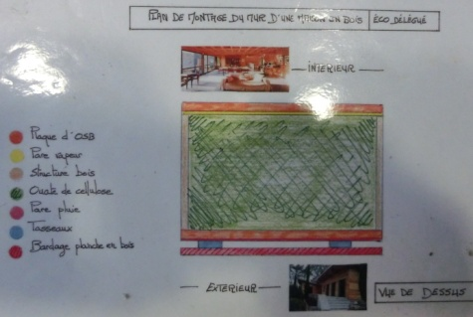
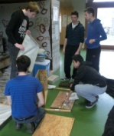
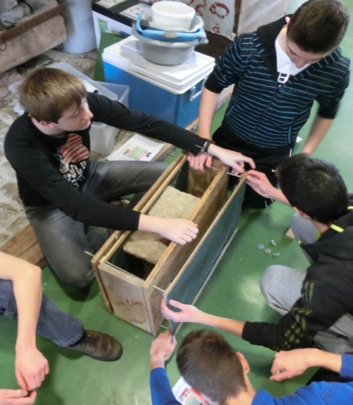
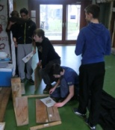
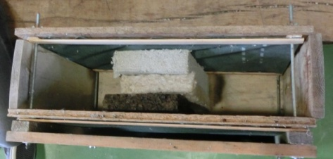
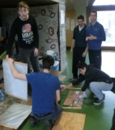
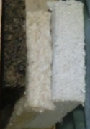
2014
Sciences et
Technologies de
l’Industrie et du
Développement
Durable
015
ARCHITECTURE ECOLOGIQUE – ECO-MATERIAUX
A l’Ecole du Développement Durable
Workshop 1 avec La Grange aux Paysages (à Lorentzen)
Ossature bois :
Panneau de ouate de cellulose ou
Panneau de chanvre ou
Panneau de liège expansé
λ = 0,04 W/m.k
PROJET AEDD
LYCEE MARC BLOCH

Slide 9
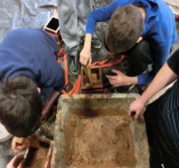
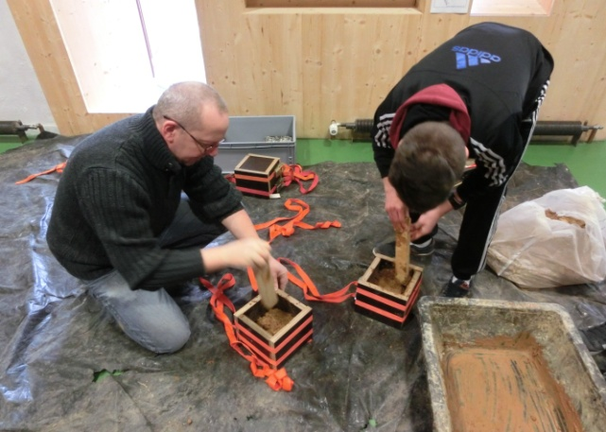
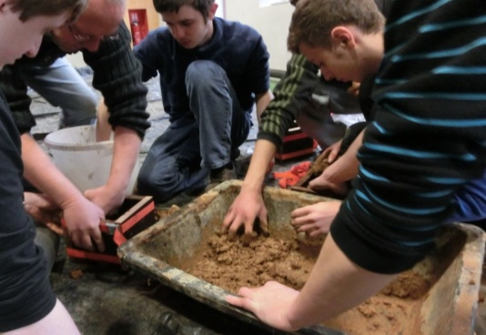
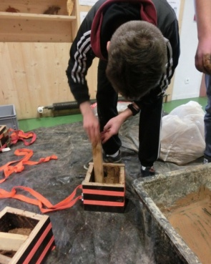
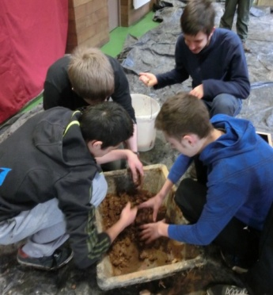
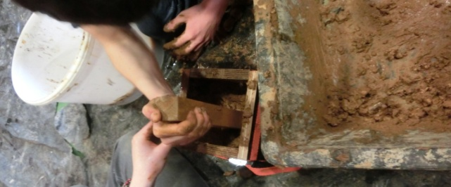
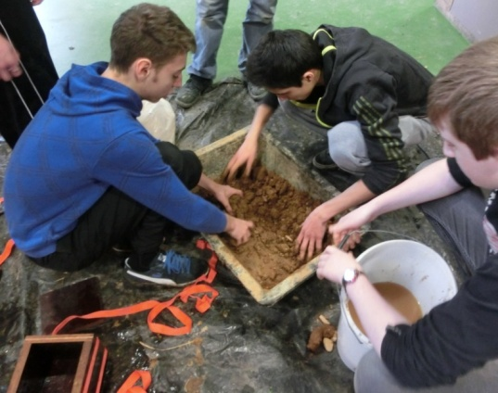
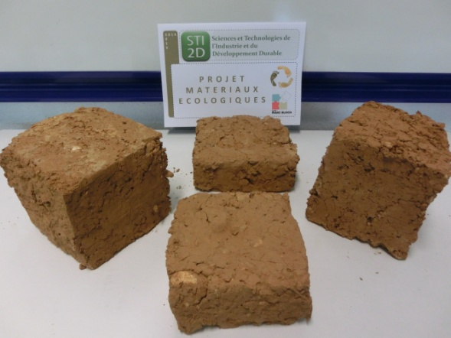
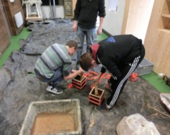
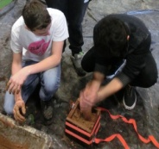
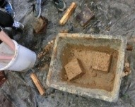
2014
Sciences et
Technologies de
l’Industrie et du
Développement
Durable
015
ARCHITECTURE ECOLOGIQUE – ECO-MATERIAUX
A l’Ecole du Développement Durable
Workshop 2 avec La Grange aux Paysages (à Lorentzen)
Pisé :
PROJET AEDD
LYCEE MARC BLOCH

Slide 10
















2014
Sciences et
Technologies de
l’Industrie et du
Développement
Durable
015
ARCHITECTURE ECOLOGIQUE – ECO-MATERIAUX
A l’Ecole du Développement Durable
Workshop 3 avec La Grange aux Paysages (à Lorentzen)
Torchis :
PROJET AEDD
LYCEE MARC BLOCH

Slide 11












2014
Sciences et
Technologies de
l’Industrie et du
Développement
Durable
015
ARCHITECTURE ECOLOGIQUE – ECO-MATERIAUX
A l’Ecole du Développement Durable
Visites avec La Grange aux Paysages
La Grange aux Paysages :
- Bâtiment HQE
CIP LA VILLA :
Centre d’Interprétation du Patrimoine de Dehlingen,
Extension en pisé du bâtiment.
PROJET AEDD
LYCEE MARC BLOCH

Slide 12










2014
Sciences et
Technologies de
l’Industrie et du
Développement
Durable
015
ARCHITECTURE ECOLOGIQUE – ECO-MATERIAUX
A l’Ecole du Développement Durable
Exploitation des interventions
Tableau des résistances thermiques
des matériaux de construction :
Elaboration d’une matériauthèque :
e
λ
R =
PROJET AEDD
LYCEE MARC BLOCH

Slide 13


2014
Sciences et
Technologies de
l’Industrie et du
Développement
Durable
015
ARCHITECTURE ECOLOGIQUE – ECO-MATERIAUX
A l’Ecole du Développement Durable
Exploitation des interventions
Tableau des consommations d’énergie grise et des émissions de CO2 lors de la phase de production d’un m² de chacun de ces différents matériaux de construction :
Energie grise en kWhEP/m²
EP : Energie primaire (énergie directement prélevée dans la nature)
Bilan CO2 en kg CO2 eq./m²
EP : Energie primaire (énergie directement prélevée dans la nature)
Tableau réalisé par le professeur à partir des FDES (Fiches de Déclaration Environnementales et Sanitaires) des différents matériaux de construction.
PROJET AEDD
LYCEE MARC BLOCH

Slide 14







2014
Sciences et
Technologies de
l’Industrie et du
Développement
Durable
015
ARCHITECTURE ECOLOGIQUE – ECO-MATERIAUX
A l’Ecole du Développement Durable
Réalisation de maquettes d’ossatures bois
Maquette 1 - Laine recyclée Métisse (isolant) :
Résistance thermique Rt
du mur maquette 1 :
Energie grise pour produire 1 m² de mur maquette 1 :
Bilan CO2 pour produire 1 m² de mur maquette 1 :
5,21 m².K/W
166 kWhEP
-30 kg CO2 eq.
Comparatif avec un mur conventionnel (1 m²) en béton et polystyrène :
PROJET AEDD
LYCEE MARC BLOCH

Slide 15







2014
Sciences et
Technologies de
l’Industrie et du
Développement
Durable
015
ARCHITECTURE ECOLOGIQUE – ECO-MATERIAUX
A l’Ecole du Développement Durable
Réalisation de maquettes d’ossatures bois
Maquette 2 - Panneaux de fibre de bois (isolant) :
Résistance thermique Rt
du mur maquette 2 :
Energie grise pour produire 1 m² de mur maquette 2 :
Bilan CO2 pour produire 1 m² de mur maquette 2 :
5,32 m².K/W
117 kWhEP
-42 kg CO2 eq.
Comparatif avec un mur conventionnel (1 m²) en béton et polystyrène :
PROJET AEDD
LYCEE MARC BLOCH

Slide 16





2014
Sciences et
Technologies de
l’Industrie et du
Développement
Durable
015
ARCHITECTURE ECOLOGIQUE – ECO-MATERIAUX
A l’Ecole du Développement Durable
Réalisation de maquettes d’ossatures bois
Maquette 3 - Ouate de cellulose (isolant) :
Résistance thermique Rt
du mur maquette 3 :
Energie grise pour produire 1 m² de mur maquette 3 :
Bilan CO2 pour produire 1 m² de mur maquette 3 :
5,1 m².K/W
72 kWhEP
-38 kg CO2 eq.
Comparatif avec un mur conventionnel (1 m²) en béton et polystyrène :
PROJET AEDD
LYCEE MARC BLOCH

Slide 17





2014
Sciences et
Technologies de
l’Industrie et du
Développement
Durable
015
ARCHITECTURE ECOLOGIQUE – ECO-MATERIAUX
A l’Ecole du Développement Durable
Réalisation de maquettes d’ossatures bois
Maquette 4 – Laine de chanvre (isolant) :
Résistance thermique Rt
du mur maquette 4 :
Energie grise pour produire 1 m² de mur maquette 4 :
Bilan CO2 pour produire 1 m² de mur maquette 4 :
5 m².K/W
105 kWhEP
-34 kg CO2 eq.
Comparatif avec un mur conventionnel (1 m²) en béton et polystyrène :
PROJET AEDD
LYCEE MARC BLOCH

Slide 18






2014
Sciences et
Technologies de
l’Industrie et du
Développement
Durable
015
ARCHITECTURE ECOLOGIQUE – ECO-MATERIAUX
A l’Ecole du Développement Durable
Réalisation de maquettes d’ossatures bois
Maquette 5 – Chènevotte en vrac (isolant) :
Résistance thermique Rt
du mur maquette 5 :
Energie grise pour produire 1 m² de mur maquette 5 :
Bilan CO2 pour produire 1 m² de mur maquette 5 :
4,25 m².K/W
66 kWhEP
-57 kg CO2 eq.
Comparatif avec un mur conventionnel (1 m²) en béton et polystyrène :
PROJET AEDD
LYCEE MARC BLOCH

Slide 19


2014
Sciences et
Technologies de
l’Industrie et du
Développement
Durable
015
ARCHITECTURE ECOLOGIQUE – ECO-MATERIAUX
A l’Ecole du Développement Durable
Réalisation d’affiches sur le bioclimatisme
- intégration paysagère,
orientation,
compacité,
zonage,
protections naturelles
ou artificielles,
choix des matériaux.
PROJET AEDD
LYCEE MARC BLOCH

Slide 20












2014
Sciences et
Technologies de
l’Industrie et du
Développement
Durable
015
ARCHITECTURE ECOLOGIQUE – ECO-MATERIAUX
A l’Ecole du Développement Durable
Réalisation d’affiches sur les éco-matériaux (recyclés ou bio-sourcés)
PROJET AEDD
LYCEE MARC BLOCH

Slide 21

2014
Sciences et
Technologies de
l’Industrie et du
Développement
Durable
015
ARCHITECTURE ECOLOGIQUE – ECO-MATERIAUX
A l’Ecole du Développement Durable
Conclusions
Utilisation des principes de l’architecture bioclimatique :
Réalisation de bâtiments les plus compacts possible
Organisation du zonage des pièces dans les bâtiments
Optimisation de l’orientation des bâtiments
Intégration de protections naturelles ou artificielles
Choix des matériaux (inertie, déphasage, écologiques, sains, …)
Intégration optimale du bâtiment dans son environnement
Développement de l’isolation des bâtiments (isolants écologiques)
Réduction des consommations énergétiques des bâtiments
Optimisation de l’étanchéité des bâtiments
Utilisation de matériaux écologiques (bio-sourcés ou recyclés) :
Impact environnemental réduit en termes d’énergie grise (kWh/m²)
Impact environnemental réduit en termes de bilan carbone (kg éq. CO2)
Matériaux renouvelables et recyclables
Limitation des distances de transport (circuits courts)
Développement de l’utilisation de matériaux locaux induisant des circuits économiques locaux
Nécessité d’utiliser une main d’œuvre locale induisant une économie locale (aspect économique) et un développement d’emplois locaux (aspect social)
PROJET AEDD
LYCEE MARC BLOCH

Slide 22
2014
Sciences et
Technologies de
l’Industrie et du
Développement
Durable
015
ARCHITECTURE ECOLOGIQUE – ECO-MATERIAUX
A l’Ecole du Développement Durable
MERCI DE VOTRE ATTENTION
1ère STI2D
LYCEE MARC BLOCH
BISCHHEIM
PROJET AEDD
LYCEE MARC BLOCH

